Slide 1
کنترل تلفیقی و اجزای آن
Integrated Pest Management and its components
محمد ناطق گلستان
منصور صلاتی
اعضاء هیأت علمی مرکز تحقیقات و آموزش کشاورزی و منابع طبیعی خراسان رضوی
پاییز 1398

Slide 2
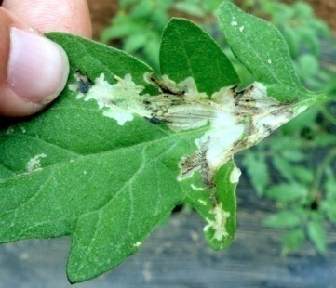
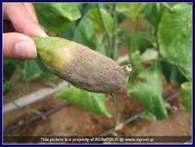
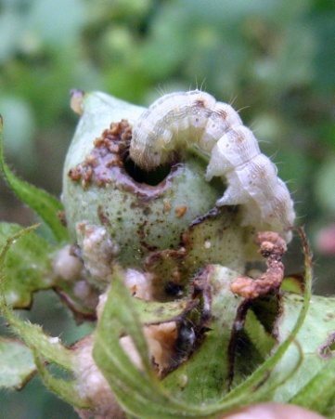
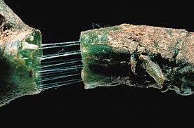
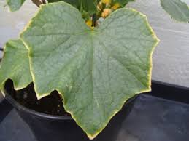
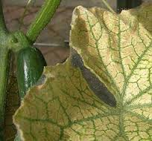
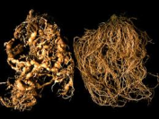
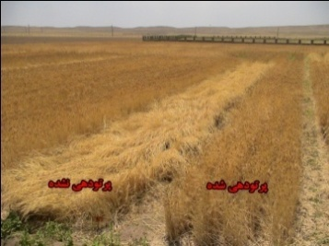
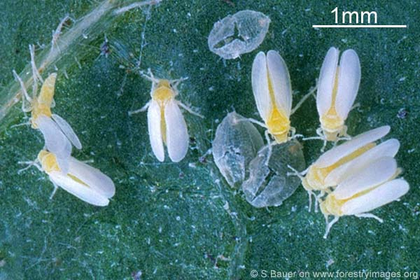
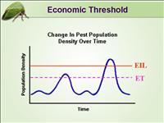
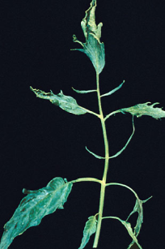
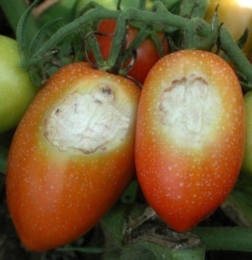
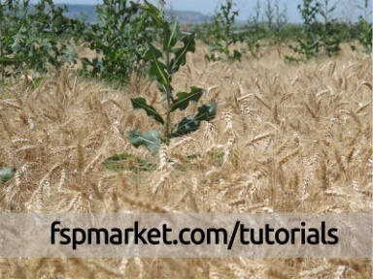
چیست؟ آفت
عوامل زنده
آفات از کجا ناشی می شوند؟
    الگوی کشت
    اصلاح نباتات
    جابجایی منطقه ای گونه های گیاهی و حشرات قرنطینه
    نگرش انسان و عدم تحمل خسارت
عوامل غیرزنده

Slide 3
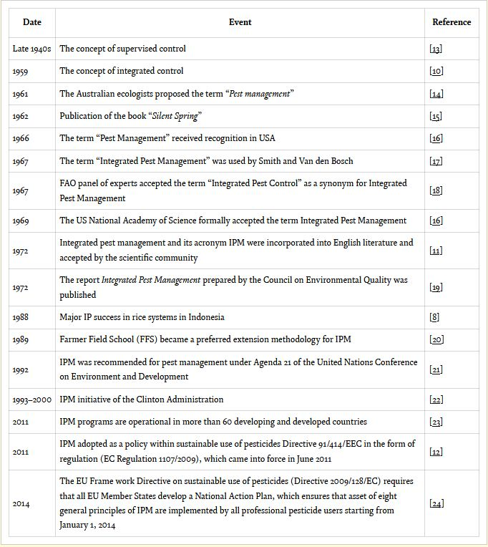
تاریخچه مدیریت تلفیقی آفات
مفهوم کنترل نظارت شده
مفهوم کنترل تلفیقی
پیشنهاد اصطلاح ”مدیریت آفت“
چاپ کتاب بهار خاموش
به رسمیت شناختن اصطلاح ”مدیریت آفت“
اصطلاح ”مدیریت تلفیقی آفت“
ترادف اصطلاح ”کنترل تلفیقی آفت“ با ”مدیریت تلفیقی آفت“
موفقیت بزرگ مدیریت تلفیقی در اندونزی
گسترش روش ”مدرسه در مزرعه“ برای IPM
عملیاتی شدن در بیش از 60 کشور
تصویب IPM بعنوان یک سیاست درون دستورالعمل استفاده پایدار آفتکش ها
دستورالعمل طرح اقدام ملی اعضای اتحادیه اروپا برای اجرای اصول مدیریت تلفیقی آفات توسط کشاورزان از سال 2014

Slide 4
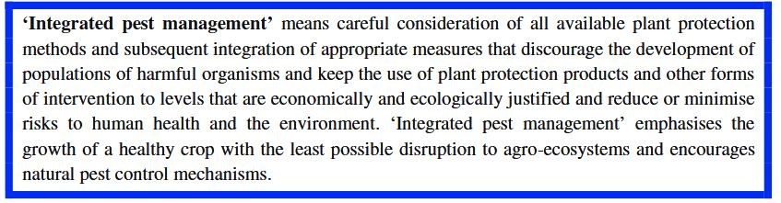
تعریف مدیریت تلفیقی آفات
The definition of IPMprovided by the European UnionFramework Directive on the Sustainable Use of Pesticides (Directive 2009/128/EC) (Barzman et al., 2015)
توجه دقیق به کلیه روشهای موجود در زمینه حفاظت از گیاهان
و تلفیق متعاقب آن اقدامات که مانع از توسعه جمعیت موجودات مضر شود
و استفاده از محصولات حفاظت کننده از گیاهان و سایر اشکال مداخله،
در سطحی که از نظر اقتصادی و زیست محیطی مورد تایید قرار گرفته
و باعث کاهش یا به حداقل رساندن خطرات برای سلامت انسان و محیط زیست شوند.
"مدیریت تلفیقی آفات" بر رشد یک محصول سالم با کمترین اختلال در اکوسیستم های کشاورزی تأکید دارد و مکانیسم های کنترل آفات طبیعی را تشویق می کند

Slide 5
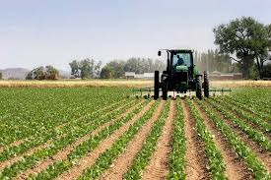
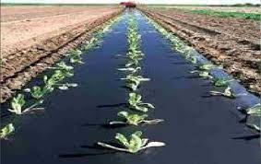
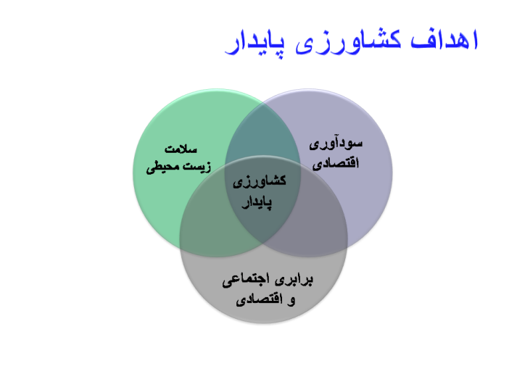
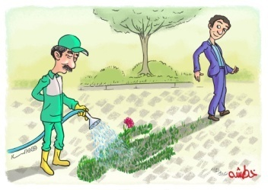
بنابر این: مدیریت تلفیقی، یک سیستم مدیریتی برای پیشگیری و درمان عوامل خسارتزا(آفات، بیماری ها و علف های هرز) است که با در نظرگرفتن مسائل اقتصادی، اجتماعی ، ملاحظات زیست محیطی و جمعیت آنها ، روش هایی را برای مبارزه توصیه می کند که خسارت ناشی از آنها به زیر سطح زیان اقتصادی کاهش یابد. بدین ترتیب علاوه بر بازده اقتصادی حداکثر، موادی برای درمان گیاهان به کار می رود که زیان وارده به محیط زیست نیز حداقل باشد.

Slide 6
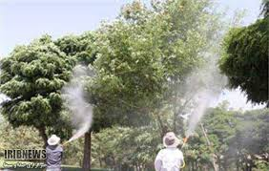
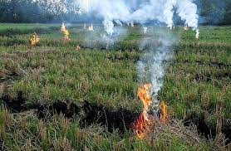
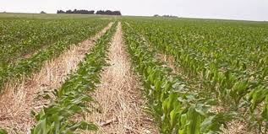
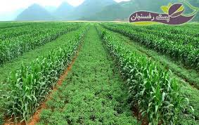
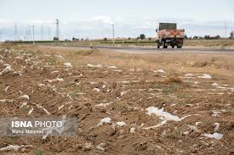
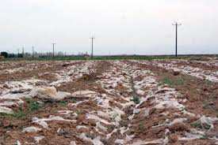
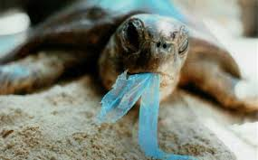
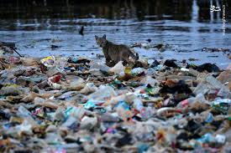
هدف: حداقل رساندن نهاده های خارج مزرعه به خاک و گیاه و سپس به صفر رساندن
مدیریت تلفیقی
کشاورزی رایج
کشاورزی پایدار
ادامه مدیریت تلفیقی
کشاورزی اورگانیک

Slide 7
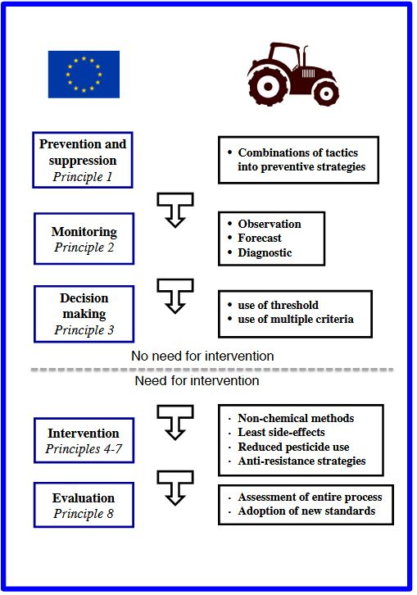
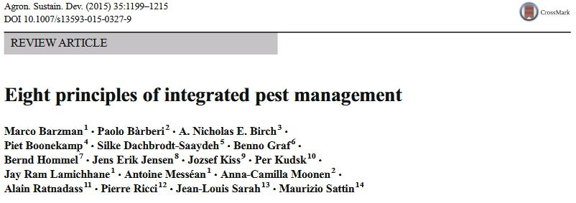
اصول هشتگانه مدیریت تلفیقی آفات
Rotation
Crop management and ecology

Slide 8
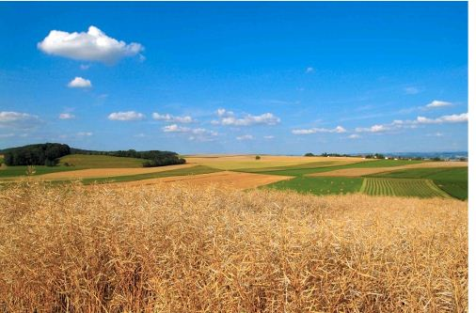
اصول هشتگانه مدیریت تلفیقی آفات
(Lefebvre et al.2014 ; Endure, 2010)
اصل 1 - پیشگیری و فرونشانی
تناوب زراعی
استفاده از تکنیک های مناسب کشت
    روش بستر بذر زود هنگام (Stale seedbed technique)
    تاریخ کاشت و تراکم
    زیر کشتی (Undersowing)
    خاکورزی حفاظتی (Conservation tillage)
    هرس و کاشت مستقیم
استفاده ارقام مقاوم و متحمل و بذر استاندارد و گواهی شده
استفاده از روشهای متعادل کود دهی، آهک زدن و روشهای آبیاری و زهکشی
اقدامات بهداشتی مانع از انتشار موجودات مضر می شود (مثلاً با پاکسازی منظم ماشین آلات و تجهیزات)
حفاظت و تقویت موجودات مفید

Slide 9
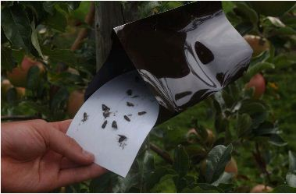
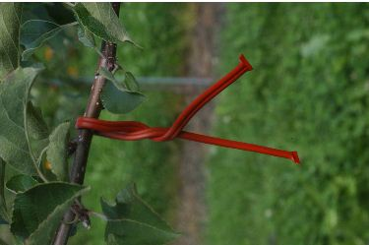
اصول هشتگانه مدیریت تلفیقی آفات
(Lefebvre et al.2014 ; Endure, 2010)
اصل 2- پایش
نظارت بر موجودات مضر، در صورت وجود، باید با روشها و ابزارهای کافی مورد نظارت قرار گیرد.
چنین ابزارهایی باید شامل مشاهدات مزرعه ای و همچنین سیستم های هشدار دهنده، پیش آگاهی (Forecasting) و تشخیص زود هنگام از نظر علمی، در صورت امکان و همچنین استفاده از مشاوره از مشاوران حرفه ای واجد شرایط باشد.
اصل 3- تصمیم گیری
در تصمیم گیری بر اساس نتایج پایش، کاربر حرفه ای باید تصمیم بگیرد که آیا و چه موقع باید اقدامات حفاظت از گیاه را اعمال کند.
مقادیر آستانه اقتصادی دقیق و علمی از مؤلفه های اساسی برای تصمیم گیری هستند.
در مورد آستانه اقتصادی، نوع منطقه، مناطق خاص، محصولات زراعی و شرایط خاص آب و هوایی باید قبل از اقدام، در صورت امکان، در نظر گرفته شود.

Slide 10
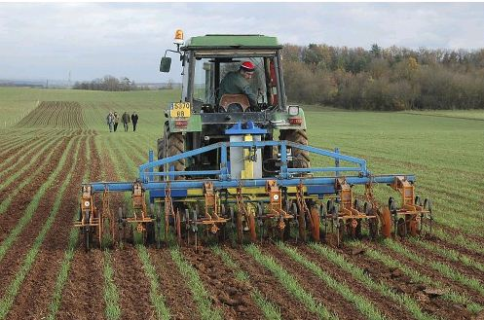
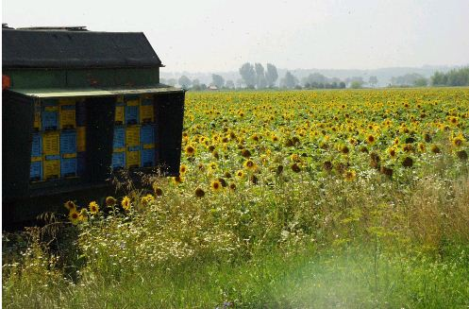
اصول هشتگانه مدیریت تلفیقی آفات
(Lefebvre et al.2014 ; Endure, 2010)
اصل 4- انجام روشهای غیر شیمیایی
اگر اجرای روشهای پایدار بیولوژیکی، فیزیکی و سایر روشهای غیر شیمیایی، کنترل مطلوبی از آفت را ایجاد نمایند می بایست این روشها بر مبارزه شیمیایی ترجیح داده شوند.
اصل 5- انتخاب آفتکشها
سموم دفع آفات باید تا حد امکان اختصاصی باشند و کمترین عوارض جانبی برای سلامتی انسان، موجودات غیر هدف و محیط زیست داشته باشند.
اصل 6- کاهش مصرف سموم
کاربر حرفه ای می بایست از سموم دفع آفات و سایر اشکال مداخله در حد لازم استفاده نماید. به عنوان مثال با کاهش دوز، کاهش دفعات سم پاشی و سم پاشی لکه ای، خطر ابتلا به مقاومت در جمعیت موجودات مضر را افزایش نمی دهد.

Slide 11
اصول هشتگانه مدیریت تلفیقی آفات
(Lefebvre et al.2014 ; Endure, 2010)
اصل 7- استراتژی های ضد مقاومت
در مواردی که خطر مقاومت در گیاه وجود دارد و در آن جایی که برای کنترل آفت نیاز به استفاده مستمر از سموم دفع آفات روی محصولات زراعی می باشد، برای حفظ اثر بخشی باید از استراتژی های ضد مقاومت موجود استفاده کرد. این ممکن است شامل استفاده از چند ترکیب شیمیایی (Multiple Pesticide) با نحوه عمل متفاوت باشد.
اصل 8- ارزیابی
بر اساس سوابق مربوط به استفاده از سموم دفع آفات و نظارت بر موجودات مضر، کاربر حرفه ای باید موفقیت اقدامات محافظت از گیاهان را بررسی کند

Slide 12
پیش آگاهی Forecasting
پیش نیازهای توسعه ای برای سیستم پیش آگاهی
محصول می بایست اقتصادی باشد. (Economic yield)
حشره می بایست ظرفیت خسارت زایی داشته باشد. (Yield losses)
کنترل اقتصادی و مؤثر آفت شناخته شده باشد. (Options to growers)
ابزارهای قابل اطمینان ارتباطی با کشاورزان طراحی شده باشد.
کشاورز می بایست انطباق پذیر باشد و درآمد بالایی داشته باشد.
دلایل استفاده از پیش آگاهی
مناسب ترین زمان کنترل
افزایش کارایی
کاهش دفعات سم پاشی
افزایش بهره وری
افزایش تامین سلامت و امنیت غذا
اهداف نظارت (Surveillance) در پیش آگاهی
اطلاع از وجود آفت
ارزیابی جمعیت و خسارت آفت
بررسی اثرات عوامل اقلیمی روی آفت
بررسی درجه اهمیت آفت (کلیدی/ درجه دو/ ...)
بررسی دشمنان طبیعی و تاثیر آنها
بررسی الگوهای جدید کشت و ارقام و واریته های مختلف

Slide 13
پیش آگاهی Forecasting
مدل سازی در پیش آگاهی:
پیش آگاهی ابتدایی:
این سیستم پیش آگاهی که همراه با بکارگیری مدیریت تلفیقی آفات مورد استفاده قرار گرفت و بخشی اصلی آن می باشد، مبتنی بر جمع آوری اطلاعات آستانه های اقتصادی حشرات، مراحل زیستی حشرات و محصول زراعی (فنولوژی گیاه) بوده است. پایه اصلی این مدل‌ها بر نمونه گیری از جمعیت آفات و انطباق آن با سطوح آستانه اقتصادی می باشد.
پیش آگاهی نوین:
این مدل‌ها با استفاده از نرم افزارهای رایانه ای طراحی گردیده اند. مدلهای نوین پیش آگاهی مبتنی بر سه محور داده‌های هواشناسی، داده‌های گیاه و داده‌های حشرات بر اساس مدلهای رگرسیونی عمل پیش‌آگاهی را انجام می دهند. داده‌های مربوط به حشرات بر پایه مفاهیم دموگرافیک حشرات، روز درجه، جداول زندگی و آستانه‌های اقتصادی استوار بوده که با استفاده از اطلاعات هواشناسی و فنولوژی گیاه با استفاده از نرم افزار می توان زمان شیوع آفات را پیش بینی نمود.

Slide 14
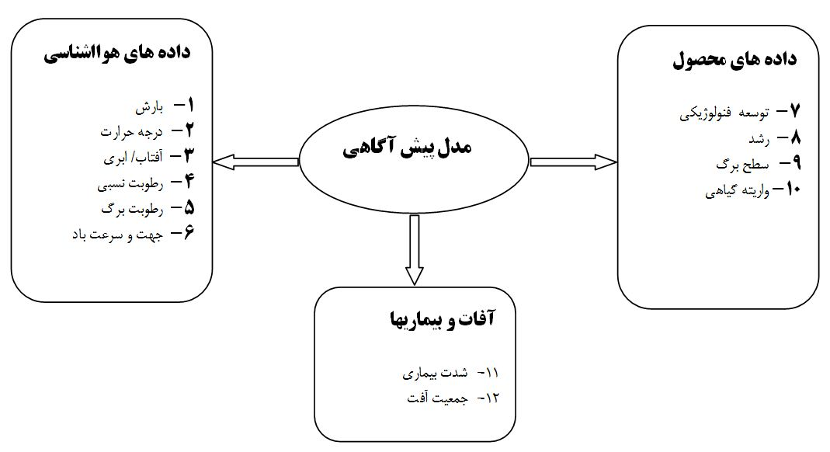
مدل نوین پیش آگاهی Forecasting

Slide 15
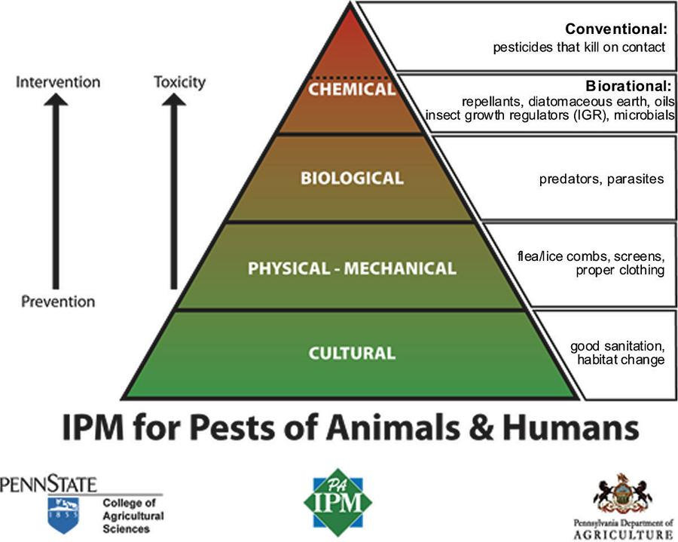
چارچوب عملیاتی مدیریت تلفیقی آفات
حشره کش های شیمیایی متداول
مداخله
شیمیایی
دورکننده ها، تنظیم کننده های رشد، سموم میکروبی
شکارگرها، پارازیتوئیدها، پاتوژنها
بیولوژیکی
جمع آوری، تله نوری، شعله افکن، اشعه،
فیزیکی و مکانیکی
پیشگیری
زراعی
بهداشت، خاکورزی، ارقام، تطابق زمانی، گیاه تله، کشت مخلوط، کشت بینابینی و ...

Slide 16
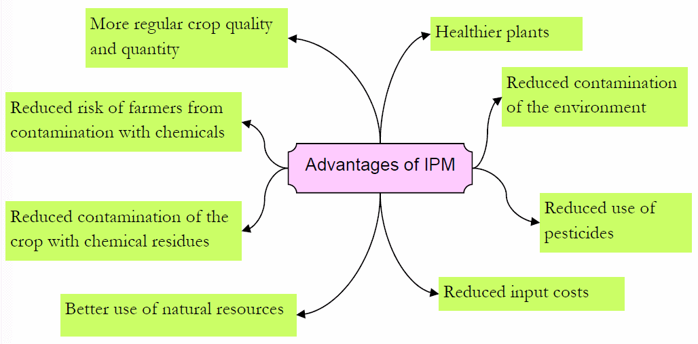
مزایای مدیریت تلفیقی آفات
کمیت و کیفیت پایدارتر محصول
تولید گیاهان سالم تر
کاهش آلودگی محیط زیست
کاهش خطر کشاورزان از آلودگی های شیمیایی
کاهش آلودگی محصول از باقیمانده های سموم
کاهش استفاده از سموم شیمیایی
استفاده بهتر از ذخایر طبیعی محیط
کاهش هزینه های تولید محصول

Slide 17
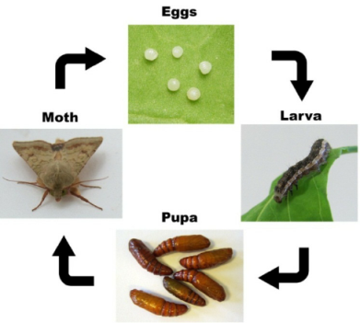
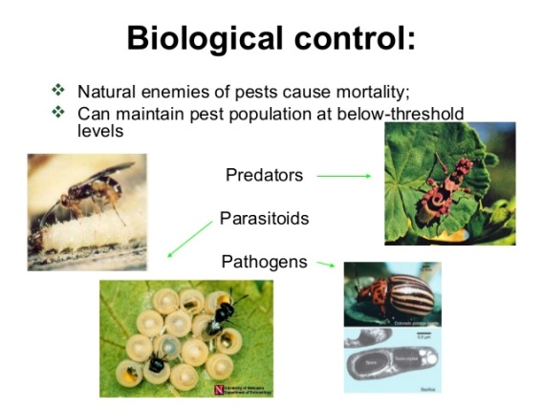
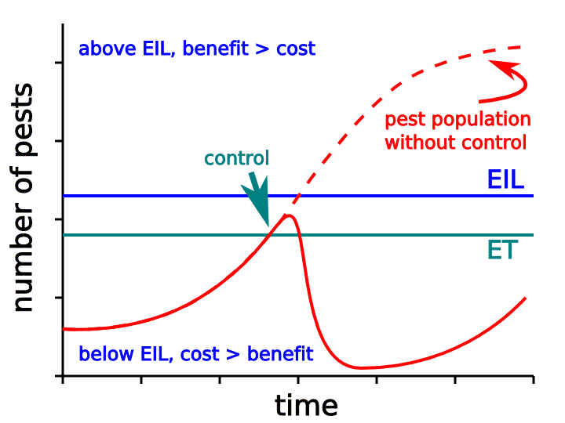
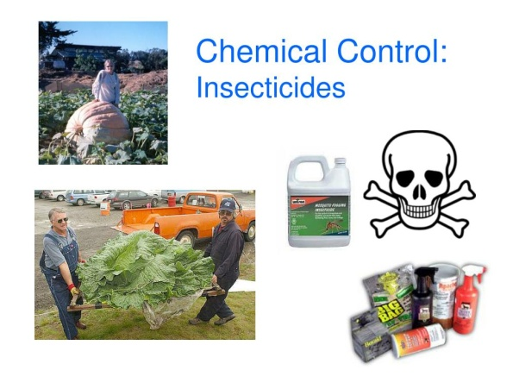
مدیریت تلفیقی آفات IPM
کنترل بیولوژیکی
کنترل زراعی
کنترل فیزیکی
کنترل مکانیکی
کنترل شیمیایی

Slide 18
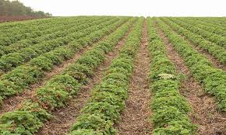
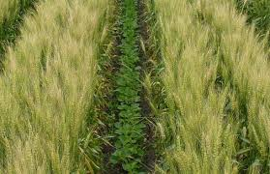
روش‌های به زراعی:
قبل از حضور عامل خسارت یا فعال شدن آن اجرا می شود.
تناوب موثر روی عوامل با دامنه محدود، قدرت جابجایی محدود، عامل بدون میزبان مدت زیادی زنده نماند.
شخم: دفن اندام مقاوم قارچی سفیدک سطحی.
اصلاح تاریخ کاشت: کاشت زودهنگام بهاره، پاییزه یا زمستانه چغندر علیه ....
ارقام مقاوم و متحمل: چغندرقند، گندم، ...
کوددهی مناسب: سولفات آمونیوم بجای نیترات و عناصر Ca و پتاس
الگوی کاشت ردیفی با اصلاح تهویه بین بوته ها
کاشت تنوع گونه ای زراعی که باعث عدم تکثیر یک عامل وابسته به گونه و فرم اختصاصی
وجین علف های هرز در ویروس ها

Slide 19
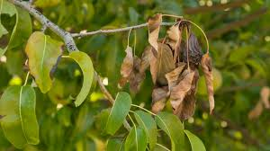
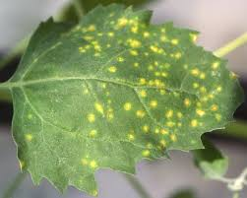
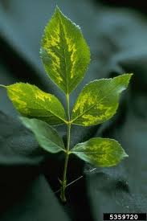
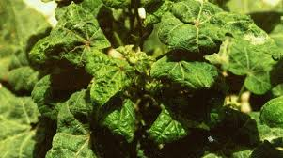
مبارزه مکانیکی:
نصب تله های رنگی
هرس بهاره و تابستانه اندام های آلوده و هرس زمستانه
حذف مکانیکی علف های هرز میزبان ویروسها
پنیرک
سلمه
رز

Slide 20
مبارزه فیزیکی:
نصب توری ضد حشره در گلخانه ها
جمع آوری میوه های ریخته پای گیاه (محصولات گلخانه ای) و درختان( میوه)
استفاده از شوک سرمایی علیه آفات انباری یا یخ آب زمستانه علیه نماتدهای ریشه
استفاده از حرارت بالا و یا روش soil-solarization اجرای 3 تا 4 سال این روش علیه...

Slide 21
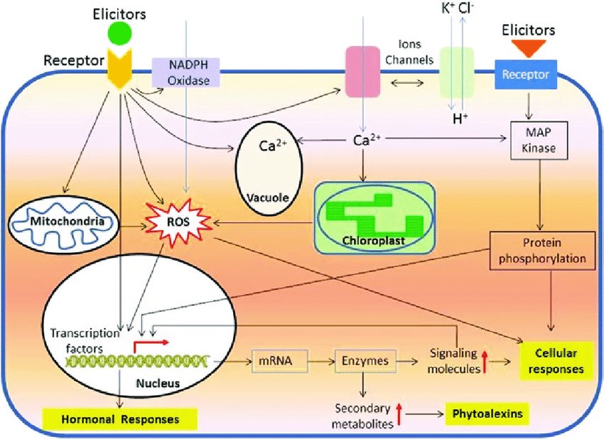
مبارزه فیزیولوژیک: نسل سوم آفت کش ها
تنظیم کننده های فیزیولوژیک سلول گیاهی: الیسیتورها(SA, Chotisan)
ظخیم شدن دیواره سلولی- ایچاد تایلوز- ترشح مواد فنولی
آفت کش های طبیعی: عصاره های سیر(سرینول)، فلفل(تنداکسیر)، نماتدکش(ماری گلد)
کسری از ثانیه
چند ساعت
چند روز

Slide 22
مبارزه ژنتیکی
روش نر عقیمی:
كاربرد راديو ايزوتوپها در نابارور سازي حشرات، روشي است كه براي گونه هايي از حشرات با شرايط خاص مورد استفاده قرار ميگيرد.
در اواخر سال 1970 نيپلينگ روش رها سازي حشرات نابارور را مطرح كرد. در اين روش از پرتوهاي يونيزه استفاده شد.
استفاده از دز مناسب پرتو گاما ميتواند باعث ناباروري در حشرات شده و در كنترل آنها مؤثر باشد.
به اين منظور اغلب از پرتو گامای حاصل از منبع کبالت 60 جهت ايجاد تغییرات بنیادين ترجیحاً در مرحله هیستوژنز شفیرگی برای نابارورسازی حشرات نر و يا ماده استفاده میشود.
مراحل نابارورسازي شامل پرورش حشره ي مورد نظر، پرتودهي با استفاده از پرتوهاي يونیزه، رهاسازي به اندازه كافي و بر اساس نسبتهاي به دست آمده ميباشد.
در حقيقت اين عمل از طريق آميزش حشرات نابارور و حشرات طبيعي و انتقال اسپرمهاي نابارور به آنها صورت ميگيرد كه نتيجه ي آن كاهش جمعيت حشره در طبيعت است.
در اين روش تاكنون هيچگونه گزارشي مبني بر مقاومت حشرات نابارور گزارش نشده است

Slide 23
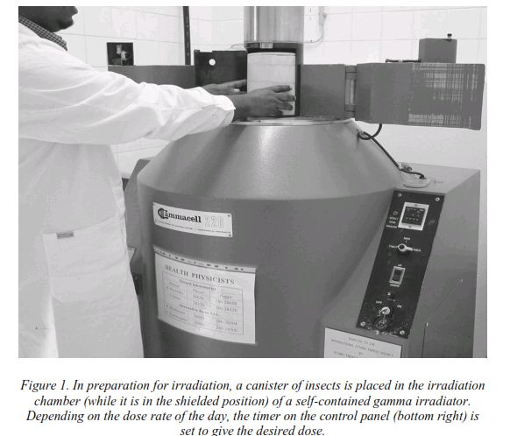
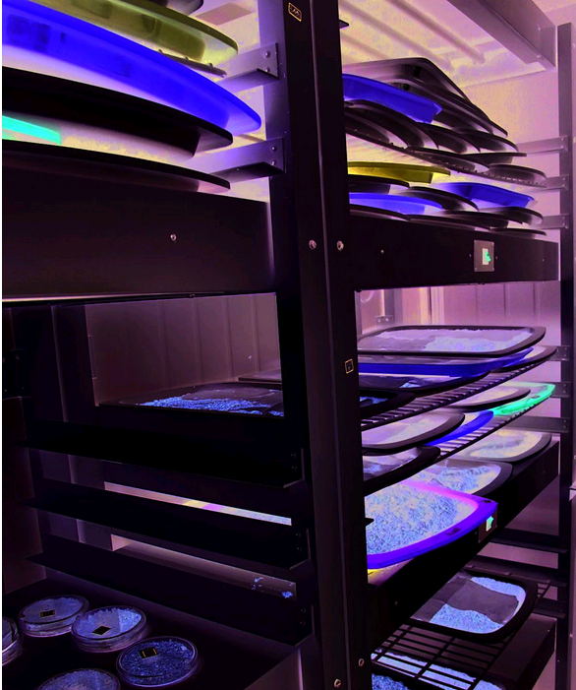

مبارزه ژنتیکی
روش عقیم سازی در سطح آزمایشگاهی و صنعتی:

Slide 24

رهاسازی نر های عقیم شده

Slide 25



رهاسازی نر های عقیم شده

Slide 26
ذوالفقاریه وهمکاران (1389) شفيره هاي جوان و مسن کرم گلوگاه انار را تحت پرتودهي گاما قرار داد و با نسبتهاي 1:1:0:0 تا 1:1:9:9 (نر پرتودهي شده: مادهي پرتودهي شده: نر طبيعي: مادهي طبيعي) روي ميوه هاي انار در داخل قفسها رها نمودند. نتايج حاصل نشان داد كه كاربرد دزهاي نابارور كننده ي 120 و 160 گري، روي شفيره هاي جوان 1-2 روزه و مسن 3-4 روزه و با نسبت رهاسازي 1:1:7:7 تا 1:1:9:9 در مقايسه با شاهد خسارت كرم گلوگاه روي محصول انار را كنترل نمود.
رهاسازی نر های عقیم شده
سوف باف و همکاران (1396) رهاسازی دوره ای حشرات نابارور در منطقه عقدا به مساحت 45 هکتار و منطقه چاه شیدا در مهريز به مساحت 12 هکتار از فروردين تا آبان 1394 در استان یزد را اجرا نمودند. آلودگی به کرم گلوگاه انار در عقدا و مهريز تحت تاثیر تیمار رهاسازی کاهش يافت. آلودگی به کرم گلوگاه انار در منطقه هدف و شاهد آن به ترتیب برای عقدا 27/12 و 02/44 درصد و برای مهريز 06/12 و 11/50 درصد برآورد گرديد. چنین استنتاج گرديد که رهاسازی حشرات نابارور کرم گلوگاه انار به صورت دورهای قادر به کاهش قابل توجه جمعیت و به تبع آن کاهش قابل ملاحظه خسارت اين آفت میباشد.
با توجه به تحقیقات انجام شده امید است بتوان پس از کسب موفقیت در کاهش جمعیت و خسارت کرم گلوگاه انار با استفاده از روش SIT ، اين روش به عنوان يکی از ارکان مهم برنامه مديريت تلفیقی منطقه ای ( IPM-AW) موفق بر علیه اين آفت مهم به اجرا گذاشته شود.

Slide 27




تعریف مبارزه بیولوژیک
  پارازیتوئیدها+پرداتورها+ پاتوژنها
    انتخاب گونه های هدف در مبارزه بیولوژیک
    انتخاب مناسب دشمنان طبیعی
    انتخاب روشهای مناسب استقرار دشمنان طبیعی

Slide 28

معرفی برخی از موارد کنترل بیولوژیک
زنبور تریکوگراما Trichogramma sp.
زنبور براکون Bracon sp.
زنبور تلنوموس Telenomus sp.
زنبور آفیدیوس Aphidius Sp.
زنبور انکارسیا Encarsia formosa
کفشدوزک هفت نقطه ای Coccinella sp.
بالتوری سبز Chrysopa sp.
سن اوریوس Orius sp.
کنه شکارگر Amblysieus sp.
سن نسیدیوکوریس و ماکرولوفوس Nesidiocoris/ Macrolophus
قارچ بوواریا Beauvaria bassiana
قارچ ورتسیلیومVerticillium lecanii
باکتری بی تیBacillus thurengiensis

Slide 29




معرفی دشمنان طبیعی
زنبور تريكوگراما (Trichogramma sp.):
گونه های زنبور تریکوگراما
Trichogramma maidis
Trichogramma pintoi
Trichogramma rhenana
Trichogramma embryphagum
Trichogramma cocaciae
پارازیتوئید کرم ساقه خوار برنج/ کرم سبز برگخوار برنج/ کرم ساقه خوار ذرت
پارازیتوئید کرم قوزه پنبه
گونه همه جایی- در استانهای مرکزی- کنترل کرم گلوگاه انار
مناطق دامنه جنوبی البرز
مناطق حاشیه کویری- پارازیتوئید کرم سیب- کرم گلوگاه انار
کرم میوه خوار گوجه فرنگی- سفیده کلم- بید سیب زمینی

Slide 30
قارچ ها: تریکودرما، Gliocladium spp. ،
تریانوم- پی(Trianum-P)
جدایه T22 قارچ Trichoderma harzianum
استفاده از ترکیب بیولوژیک تریانوم پی به روش های زیر:
ضد عفونی بذر( شستشوی اولیه بذر- غوطه وری بذر در تریانوم پی 15% 4 ساعت)
تکرار محلول پاشی بعد از انتقال نشاء با 1 تا 1/5 در هزار
تکرار محلول پاشی 8 هفته بعد

Slide 31


باکتری ها: باسیلوس، سودوموناس
Bacillus subtilis
این باکتری جزء اورگانیسم های PGPR
محرک رشد گیاه،
سیستم دفاعی سلول گیاهی
غیر پاتوژنیک، مشابه الیسیتور ایفای نقش می کند.
پوشش کاملی در ریشه داده و قابل تکثیر در خاک است.
بصورت ضد عفونی بذر و غده و پیاز (2- 3 در هزار)، نشا (3-5 در هزار)، محلول پاشی پای بوته و همراه آبیاری (5 لیتر در هکتار) در مزرعه و گلخانه قابل استفاده است.

Slide 32
علت عدم موفقیت مبارزه بیولوژیک با عوامل بیماریزای
استقرار عامل پارازیت کننده در خاک یا گیاه با مشکل مواجه است. خاک های ما شور و قلیا و عاری از مواد آلی اند.
برای این منظور بایستی چاره ای اندیشید...
قارچی، باکتریایی، نماتدی و ویروسی بیرون کشیده شوند.

Slide 33
حمایت از دشمنان طبیعی
    عملیات کشاورزی حمایتی
  عملیات خاک ورزی
    شخم زمین در برخی مواقع باعث تلفات دشمنان طبیعی و افزایش آفات (سرخورطومی یونجه و پارازیتوئید لارو Tetrastichus)
    عوامل قارچی و ویروسی نوعا خاکزی هستند (ویروسهای NPV در خاکهای قلیایی دوام بیشتری دارند)
    خاکورزی زمینهای خشک باعث گرد و غبار روی برگها و کاهش فعالیت دشمنان طبیعی (کفشدوزک کنه خوار Stethorus )
  استفاده از آب
    افزایش رطوبت می تواند شرایط را به نفع برخی دشمنان طبیعی تغییر دهد (در گلخانه برای قارچهای بیماری زای حشرات)
  بقایای محصول
    سوزاندن بقایای محصول می تواند باعث از بین رفتن جمعیت دشمنان طبیعی گردد (کنه های فیتوزوئید شکارگر کنه های تارعنکبوتی در مزارع سورگوم)
    باقی گذاشتن بقایای محصول زراعی در مزرعه و یا آتش زدن آنها در خارج از مزرعه می تواند کمک به حفظ جمعیت دشمنان طبیعی نماید.
  الگوی کشت (در مزارعی که دشمنان طبیعی اثر گذار وجود دارند)
    ایجاد قطعات دائمی از محصول در یک محل
    کشت بیش از یک محصول (کشت مخلوط) (کشت مخلوط لوبیا باعث افزایش عملکرد/ یونجه عدم تغییر عملکرد/ کلم کاهش عملکرد)
    توجه به اثرات کشتهای مجاور
    استفاده از الگوی تک کشتی/ کشتهای متوالی/ پیوستگی کشت (حفظ ذخیره زنبور پارازیتوئید شته ها در گندم پاییزه)
    برداشت محصول به تدریج (امکان جابجایی برای دشمن طبیعی فراهم گردد)

Slide 34
  دخالت در رستنیهای غیر زراعی
      بهبود شرایط فیزیکی و فراهم نمودن غذا در داخل مزرعه
        کاشت گیاهان پوششی در مزارع و باغات جهت تامین رطوبت و دمای مناسب (شبدر در سیب) و نیز غذا (جگن در برنج)
        تحمل علفهای هرز در زیر سطح زیان اقتصادی در برخی محصولات می تواند بعنوان گیاه پوششی (علفهای هرز نیشکر موجب تقویت شکارگرها)
      بهبود شرایط فیزیکی و فراهم نمودن غذا در حاشیه مزرعه
        کشت گیاهان گلدار در حاشیه مزارع جهت تامین مواد غذایی (دانه و شهد) و پناهگاه
        کشت درختان (مثمر و غیر مثمر) در حاشیه مزارع برای زمستان گذرانی دشمنان طبیعی (زمستانگذارنی کفشدوزکها و زنبورهای پارازیتوئید زیر پوستک درختان)
  دخالت در ایجاد مصنوعی غذا و پناهگاه
      استفاده از پروتئین هیدرولیز شده مخلوط با آب و شکر جهت حمایت از بالتوری ها در مزارع پنبه
      استفاده از دانه گرده برای افزایش فیتوزوئیدها و بالا رفتن تعداد افراد بالغ
      لانه های مصنوعی از کیسه های پلی اتیلن (افزایش جمعیت مورچه)
      استقرار قوطی های خالی روی درختان برای افزایش جمعیت گوشخیزکها
      دسته هایی از ساقه های برنج در مزارع تازه نشاء برای افزایش عنکبوتها

Slide 35


Slide 36


Slide 37


Slide 38
نقش آموزش کشاورزان در کنترل بیولوژیک
  اطلاعات مورد نیاز کشاورزان
      توانایی شناسایی دشمنان طبیعی کلیدی
      اطلاع از آستانه زیان اقتصادی و مدیریت جمعیت آفات و نمونه برداری از جمعیت آفت و دشمن طبیعی
  اطلاعات اساسی در زمینه شناخت مبارزه بیولوژیکی
      همه حشرات آفت نیستند
      تنها جمعیت زیاد آفت زیانبار است
        بکارگیری درصد پارازیته شده جمعیت آفت در تعیین آستانه زیان اقتصادی
      همه اثرات آفتکشها خوب نیستند
        مقاومت به آفتکشها
        بازخیزی آفات
        طغیان آفات ثانوی
        آلودگی محیط زیست (آب و غذا)
        تهدید حیات وحش
        آلوده ساختن منابع آب زیر زمینی

Slide 39
نقش آموزش کشاورزان در کنترل بیولوژیک
  اطلاعات اساسی در زمینه شناخت مبارزه بیولوژیکی
      عملیات زراعی بر دشمنان طبیعی اثر می گذارد.
        روش استفاده، فرمولاسیون و نوع سم (سم پاشی نواری، سموم گوارشی، گرانولها)
        گرد و خاک اثر منفی
        مورچه ها و مصرف بیش از حد کود ازته اثر منفی
        گیاهان پوششی، پناهگاه دشمنان طبیعی، محلهای زمستان گذرانی، پیش بینی مواد قندی برای تغذیه
      برای آفات جدید دشمنان طبیعی جدید لازم است
        تفهیم آفات بومی و غیر بومی
        عدم معجزه توسط دشمن طبیعی بر روی آفت
        معمولا آفات غیر بومی نیاز به ورود دشمن طبیعی دارند.

Slide 40
نقش آموزش کشاورزان در کنترل بیولوژیک
  اطلاعات اساسی در زمینه شناخت مبارزه بیولوژیکی
      آفتکش های میکربی کند اثرند.
        آموزش کند اثر بودن آفتکشهای میکربی (چندین روز) در مقایسه با شیمیایی (چند ساعت)
      کیفیت، کمیت و هزینه در تکثیر مصنوعی دشمنان طبیعی مهم است
        دقت در انتخاب نوع سوش دشمن طبیعی
        دقت در زمان رهاسازی و انجام دقیق توصیه های فنی/ دقت در زمان و نحوه انتقال دشمن طبیعی
        آموزش علائم آفات پارازیته شد0 (سیاه شدن مگس سفید، تیره شدن تخم هلیوتیس و مومی شدن شته ها)
      دشمنان طبیعی بسیار متنوعند
      اطلاع از زیست شناسی دشمنان طبیعی مهم است
      جایگزینی مبارزه شیمیایی با مبارزه بیولوژیکی نیاز به زمان دارد.
      مبارزه بیولوژیکی پایدار و بی خطر است
      مبارزه بیولوژیکی سود آور است.

Slide 41


مدل سازی و پیش آگاهی بیماری لکه موجی سیب زمینی
رگرسیون لجستیک و آنالیز تشخیص داده ها

Slide 42
مبارزه شیمیایی: قارچکش های معدنی
گوگرد
گل گوگرد: بلورهای کوچک گوگرد
گوگرد وتابل : ذرات قابل تعلیق+ ماده خیس کننده
گوگرد میکرونیزه زیر 10 میکرون
گوگرد محلول: ذرات میکرونیزه+ مواد تعلیق
مس:
سولفات مس برای ضد عفونی بذر
محلول بردو: سفیدک ها، گموز، آنتراکنوز و فرم رنگ تنه درختان
جوش شیرین (کالیبان): سدیم بی کربنات علیه سفیدک های سطحی، لکه برگی آنتراکنوز- لکه سیاه- پوسیدگی خاکستری.

Slide 43
12- دور كردن جوي آبياري از طوقه خربزه همراه با چال كردن كود
مديريت در آبياري
13- جمع‌آوري و انهدام ميوه‌هاي پيشتاز (نوبر)
14- دو مرحله محلول‌پاشي با سموم مجاز پس از جمع آوری میوه های پیشتاز
15- مبارزه لکه ای با شفیره های نسل اول قبل از خروج حشرات نسل اول
16- عدم استفاده مجدد از پوشال برگشتی
17- سومین و آخرین سمپاشی بلافاصله پس از اولین برداشت با سموم کم دوام همراه با یک کنه کش کم دوام
18- چراي مزرعه بلافاصله بعد از برداشت اقتصادي محصول
19- شخم مزرعه بعد از برداشت
20- يخ‌آب ، آيش و تناوب
مدیریت تلفیقی آفات خریزه
1- نقشه كاشت
2- خاك‌ورزي
3- استفاده از ارقامی که مگس خربزه رجحان کمتری به آن دارد
4- ضد عفوني بذر علیه بیماری ها و آفات
5- مصرف علف‌كش قبل از كاشت
6- كاشت به موقع
7- كاشت طالبي به عنوان گياه تله در حاشيه مزرعه
8- ایجاد موانع و سرعت‌گیر در جاده‌های بین مزارع
9- جمع‌آوري بوته‌هاي حاصل از تنك كردن
10- هرس فرم بوته
11- نصب تله های چسبنده زرد

Slide 44
پایان

